Slide 1
Sezónna a pandemická chrípka
Prof. MUDr. Martin Rusnák, CSc
Katedra VZ FZaSP TU, Trnava
Main source: Bruno Christian Ciancio and Piotr Kramarz : ﻿Surveillance for seasonal and novel influenza viruses. In: M’IKANATHA, N.M. - ISKANDER, J. Concepts and Methods in Infectious Disease Surveillance. . [s.l.]: Wiley, 2014. 296 s. ISBN 9780470659397.

Slide 2
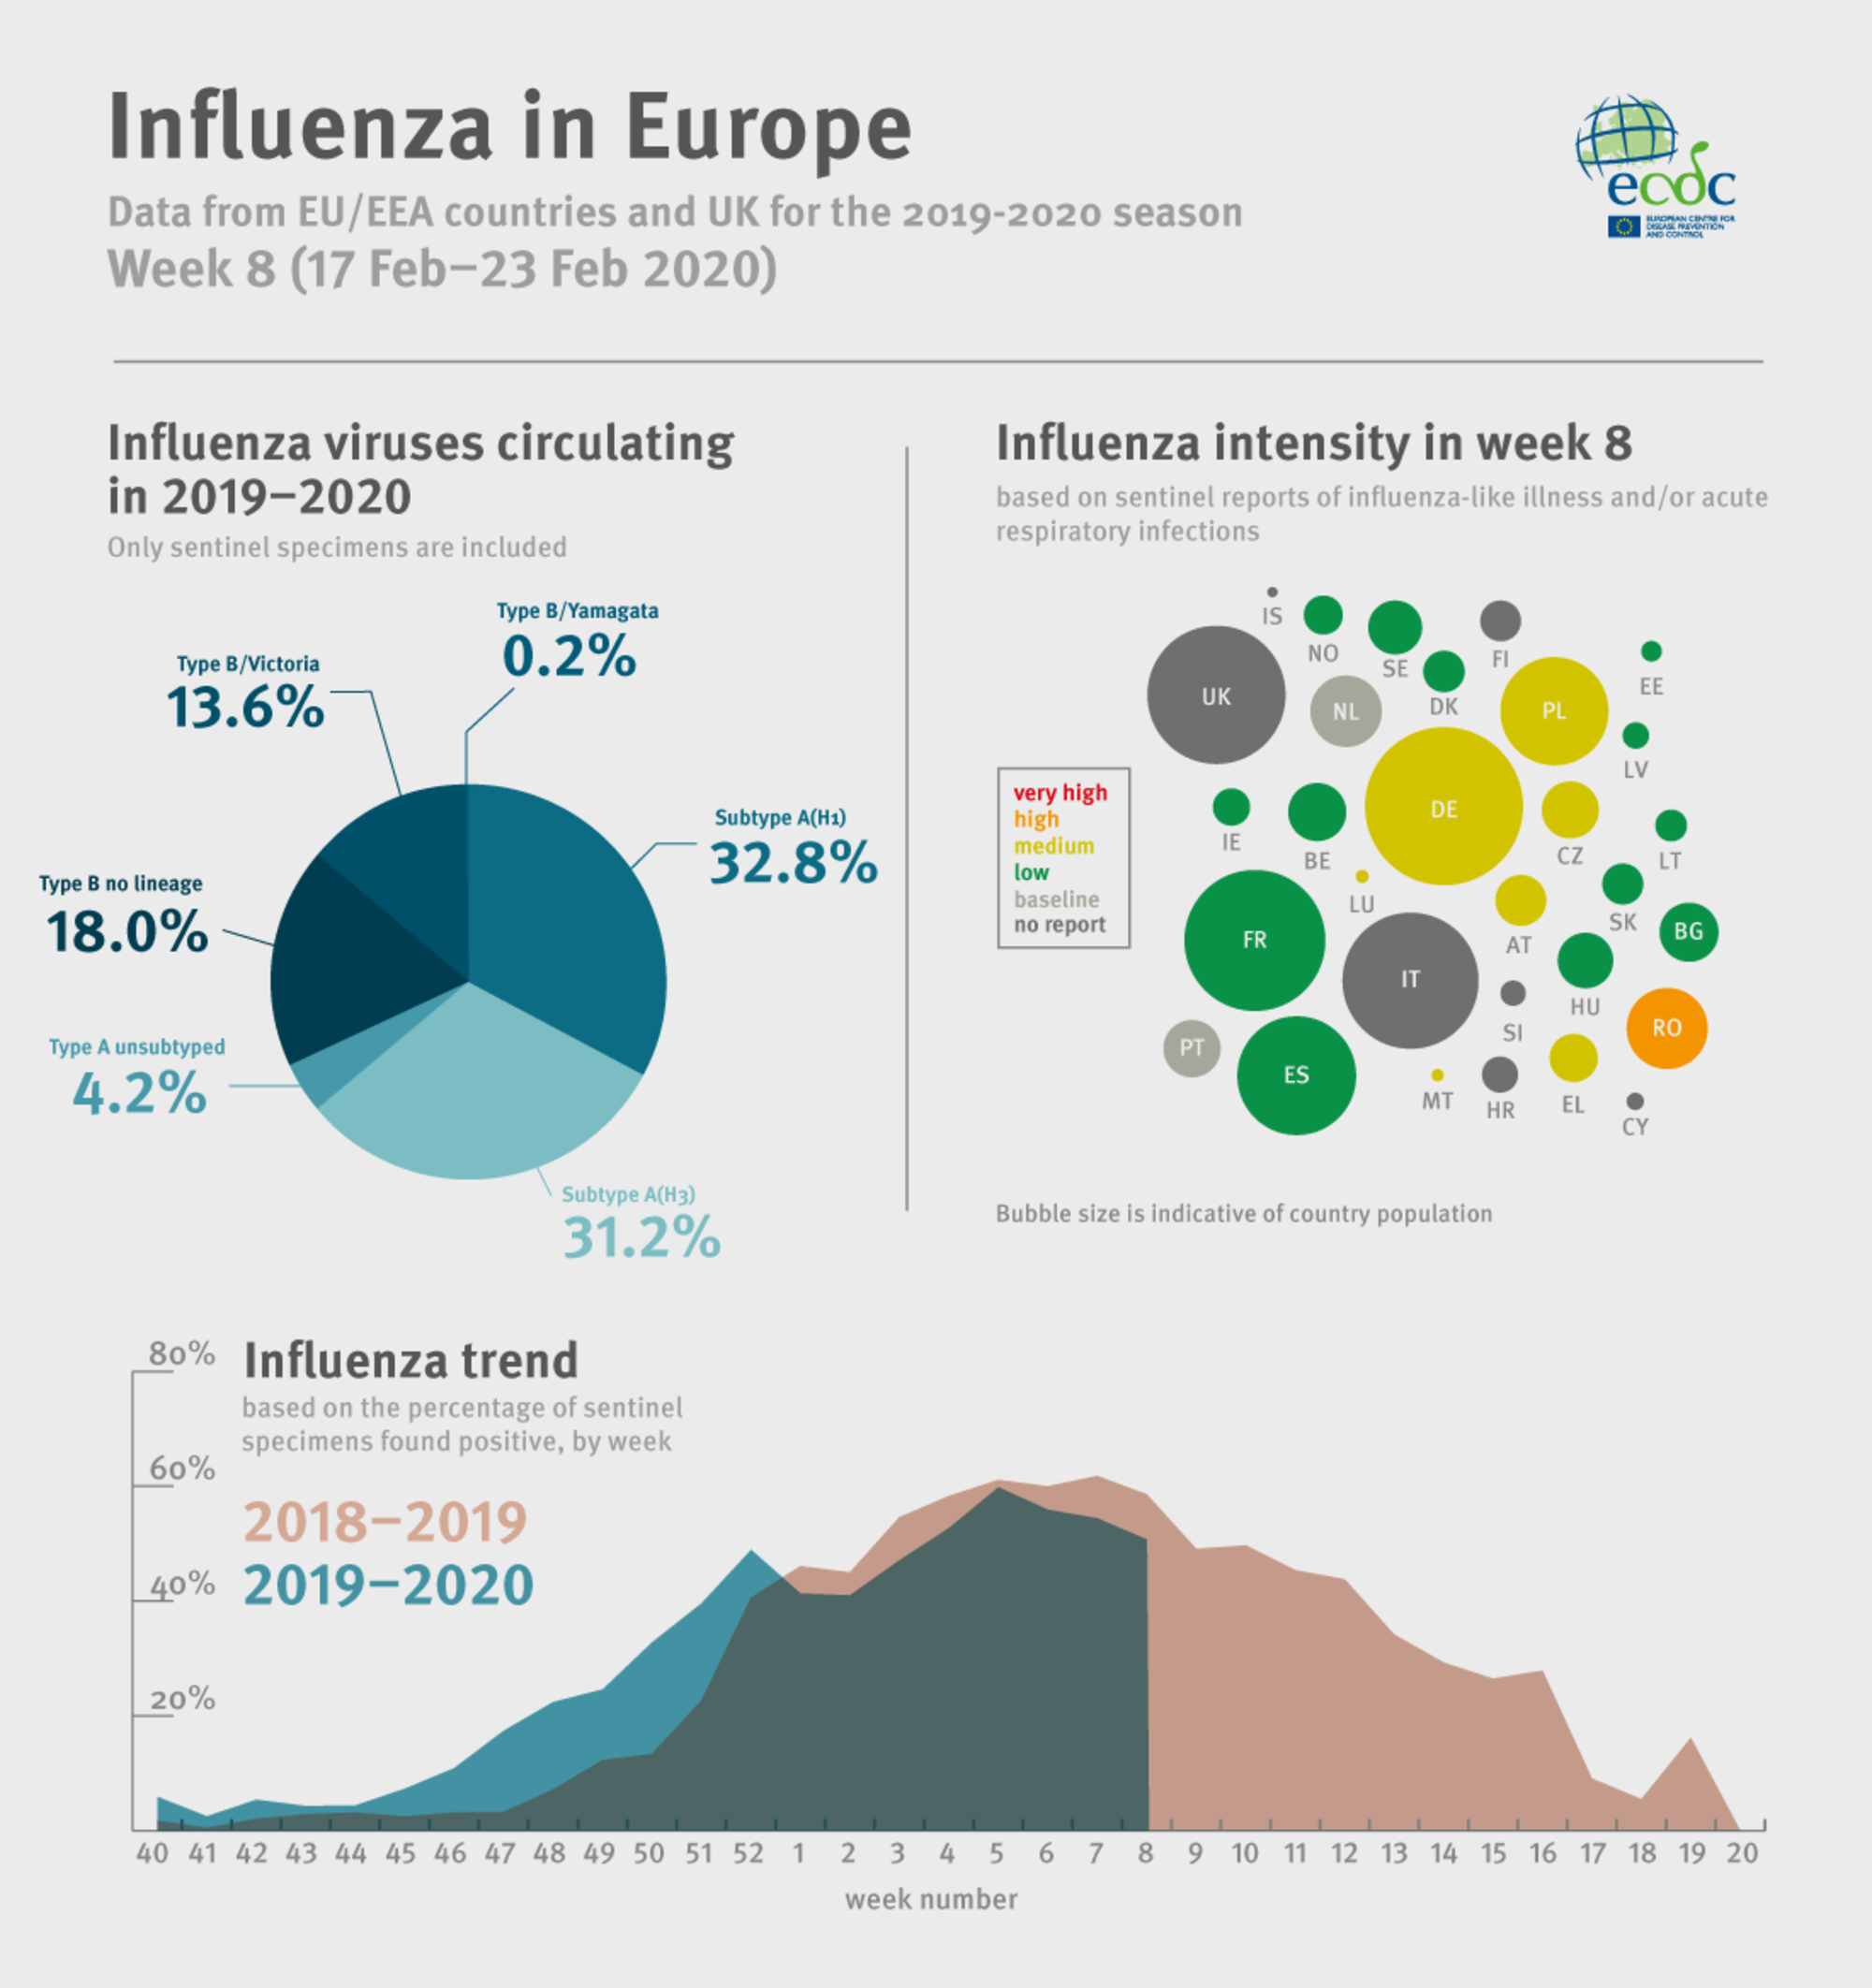
Štruktúra
O chrípke
Prístupy k surveillance
Výsledky a vývoj doma a vo svete
Očkovanie

Slide 3
O chrípke
Chrípka je vírusová infekcia, ktorej sa dá predchádzať očkovaním a ktorá spôsobuje systémové a respiračné príznaky.
Vírus sa šíri predovšetkým vzduchom prenášaným kvapôčkami a kvapôčkami.
Epidémie u ľudí sa vyskytujú na celom svete so značnou zimnou sezónnosťou v miernych oblastiach a stabilnejšou pozaďovou aktivitou v trópoch.
Vírus prechádza častými genetickými zmenami mutáciou alebo preskupením. Môžu mať za následok menšie alebo veľké antigénne zmeny známe ako posuny alebo posuny.

Slide 4
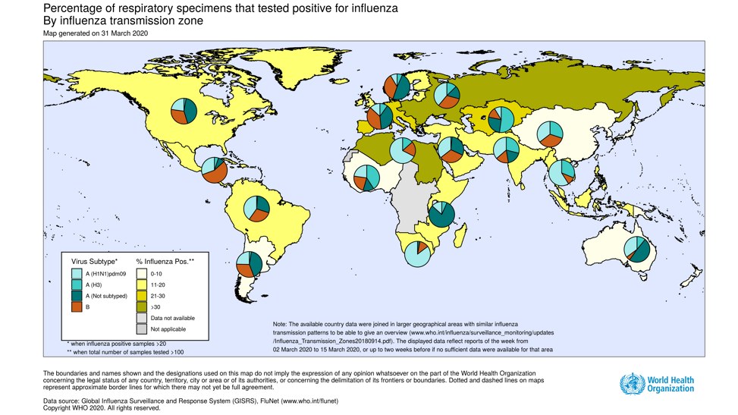

Slide 5
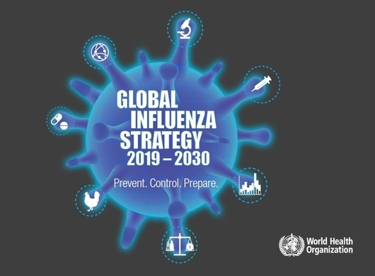
zdroj:https://www.who.int/influenza/global_influenza_strategy_2019_2030/en/

Slide 6
Globálna stratégia WHO pre chrípku na roky 2019 - 2030
Vytvára podmienky pre holistický prístup k chrípke pre WHO, krajiny a partnerom prostredníctvom prispôsobených národných programov - od dohľadu po prevenciu a kontrolu chorôb - s cieľom posilniť sezónnu prevenciu a kontrolu a pripravenosť na budúce pandémie.
Na dosiahnutie tohto cieľa sa stratégia zameriava najmä na:
Vývoj lepších globálnych nástrojov, ako sú vakcíny, antivirotiká a liečby, ktoré by boli prospešné pre všetky krajiny a vzbudili dôveru a prijatie verejnosti.
Silnejšie krajiny, ktoré sú integrované v rámci vnútroštátneho plánovania zdravotnej bezpečnosti a všeobecného úsilia o zdravotné poistenie.
Predchádzanie chrípke, jej kontrola a pripravenosť sú funkčnými stavebnými kameňmi budovania kapacít a môžu zvýšiť základné kapacity v celom spektre zdravia; prístup na úrovni krajiny a vlastníctvo krajiny sú životne dôležité pre zabezpečenie udržateľnosti vnútroštátnych programov chrípky, ktoré slúžia ako investícia do posilnenia systému zdravotníctva a pripravenosti na pandémiu.

Slide 7
Pandémie chrípky
Významné zmeny v antigéne vírusu môžu viesť k pandémii chrípky, čo je v podstate epidémia celosvetových rozmerov.
Pandémie chrípky sú zriedkavé udalosti, ktoré sa vyskytujú, keď sa objaví nový kmeň vírusu chrípky a je (1) patogénny pre človeka, (2) ľahko prenosný a (3) antigénne jedinečný (t. j. už existujúca imunita v populácii je nízka).
Vzhľadom na nepredvídateľnosť pandémií, ich potenciál spôsobiť závažnejšie ochorenie a postihnúť širšiu časť populácie a ťažkosti s rýchlou výrobou a nasadením účinnej vakcíny sa pandémie považujú za hlavné hrozby pre zdravie verejnosti.
Úrady verejného zdravotníctva vynakladajú značné a neustále úsilie na udržanie primeranej úrovne pripravenosti na účinnú reakciu na pandémie chrípky a zníženie ich vplyvu.

Slide 8
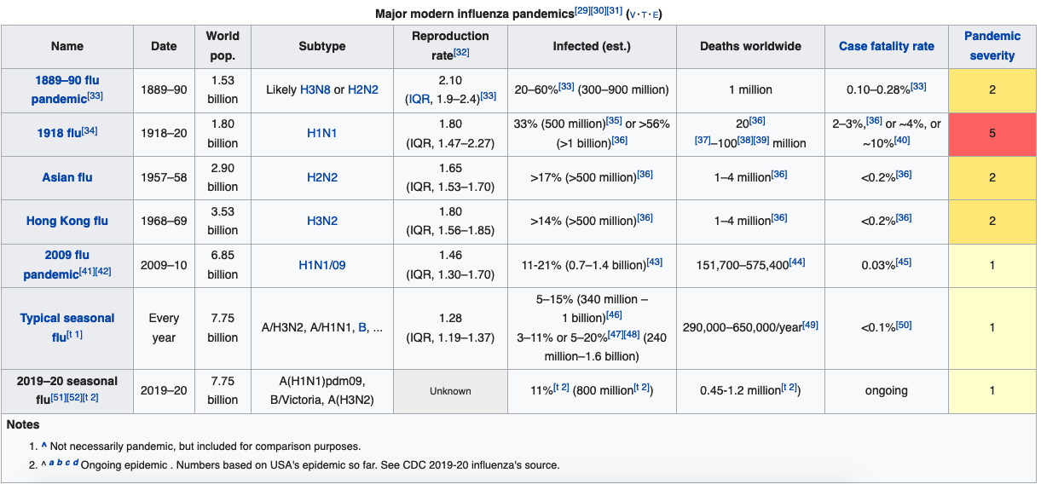
Zdroj: Wikipedia. https://en.wikipedia.org/wiki/Influenza_pandemic

Slide 9
Závažnosť chrípky
Aj keď každý systém sledovania má konkrétne ciele, je možné porozumieť závažnosti choroby iba kombináciou údajov z viacerých systémov. Chýbajú aj presné odhady globálneho zaťaženia chrípkou z dôvodu neexistencie systémov dohľadu v mnohých krajinách s nízkymi a strednými príjmami.
Na základe extrapolácií údajov o dohľade v USA odhaduje Svetová zdravotnícka organizácia (WHO) ročné zaťaženie chrípkou až do 1 miliardy infekcií, 3–5 miliónov prípadov závažných chorôb a 300 000 až 500 000 úmrtí.

Slide 10
Typy vírusov chrípky - A, B a C
Len typy A a B spôsobujú rozšírené ohniská u ľudí .
Vírusy chrípky A sa delia na podtypy na základe antigénnych rozdielov medzi ich dvoma povrchovými glykoproteínmi, hemaglutinínom a neuraminidázy.
Bolo identifikovaných 17 podtypov hemaglutinínu (H1 – H17) a 9 podtypov neuraminidázy (N1 – N9). Vírusy všetkých podtypov hemaglutinínu a neuraminidázy sa získali z vodných vtákov, ale iba tri podtypy hemaglutinínu (H1, H2 a H3) a dva podtypy neuraminidázy (N1 a N2) si od roku 1918 v ľudskej populácii vytvorili stabilné línie. Iba jeden podtyp hemaglutinín a jedna z neuraminidáz sú rozpoznávané pre vírusy chrípky B.
Medzinárodne uznávaná konvencia pomenovávania vírusov chrípky obsahuje nasledujúce prvky:
typ (napr. A, B, C),
zemepisný pôvod (napr. Perth, Victoria), číslo kmeňa (napr. 361),
rok izolácie (napr., 2011),
v prípade chrípky A opis hemaglutinínového a neuraminidázového antigénu (napr. H1N1) a
v prípade vírusov iného ako ľudského pôvodu hostiteľ pôvodu (napr. ošípané).

Slide 11
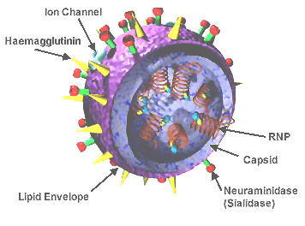

Slide 12
Možné systémy dohľadu
Virologický
Laboratórna diagnostika chrípky
Globálna sieť WHO na sledovanie chrípky
Výber kmeňa vakcíny
Ambulantný sentinelový dohľad
Systém založený na sentinelových lekároch
Integrácia klinického, epidemiologického a virologického dohľadu

Slide 13
Virologický dohľad
Hlavným cieľom virologického sledovania chrípky je celosvetová kontrola cirkulácie vírusového kmeňa s cieľom: 1. dvakrát ročne informovať o postupe výberu kmeňa vakcíny a poskytnúť vzorky vírusov na výrobu vakcíny; 2. rýchlo identifikovať nové vírusy, ktoré môžu predstavovať pandemickú hrozbu; a 3. monitorovať úroveň antivírusovej rezistencie.

Slide 14
Laboratórna diagnostika chrípky
Najdôležitejšie diagnostické testy na účely dohľadu sú reťazová reakcia s reverznou transkriptázovou polymerázou (RT-PCR) a vírusová kultúra.
Vďaka svojej vysokej citlivosti a špecifickosti je RT-PCR preferovaným testom na detekciu vírusov a počiatočnú charakterizáciu podľa typu a subtypov.
Výsledky sú zvyčajne k dispozícii do menej ako jedného dňa.
Podskupina pozitívnych vzoriek sa môže umiestniť do kultúry na ďalšiu genetickú a antigénnu charakterizáciu.

Slide 16
Globálna sieť WHO na sledovanie chrípky
Na globálnej úrovni virologický dohľad koordinuje WHO prostredníctvom svojho globálneho systému sledovania a reakcie na chrípku (GISRS).
Táto sieť bola založená v roku 1952 a zahŕňa šesť centier spolupráce WHO (CC), štyri základné regulačné laboratóriá (ERL) a 137 národných centier pre chrípku (NIC) v 107 členských štátoch WHO.
Národné referenčné centrum (NRC) pre chrípku sídli na ÚVZ SR Bratislava
NRC mali byť schopné vykonať počiatočnú identifikáciu typu vírusu a podtypu.
Na vnútroštátnej úrovni dostane jeden alebo viac NRC exempláre získané od pacientov s podozrením na chrípku. Vzorky môžu pochádzať priamo od lekárov primárnej starostlivosti, nemocníc a iných zdravotníckych zariadení alebo prostredníctvom sietí subnárodných laboratórií. NRC zvyčajne dostávajú kombináciu vzoriek, z ktorých niektoré boli zozbierané ako súčasť dobre definovaných schém dohľadu (napr. od sentinelových lekárov, ktorí robia výtery pacientom, ktorí počas chrípkového obdobia sledujú chrípku podobné ochorenie).

Slide 17
Výber kmeňa vakcíny
Kmene chrípky, ktoré sa majú zahrnúť do sezónnych vakcín proti chrípke, sa vyberajú počas konzultácií WHO, ktoré sa konajú dvakrát ročne (vo februári pre severnú pologuľu a september na južnej pologuli).
Na zaradenie vakcíny sa odporúčajú dva kmene chrípky A, ktoré v súčasnosti cirkulujú u ľudí, A (H3N2) a A (H1N1), a kmeň chrípky B.

Slide 18
Rezistencia na antivirotiká
Chemoprofylaxia účinkuje iba na dve triedy antivírusových liekov a liečba chrípky - adamantánov (amantadín a rimantadín) a inhibítorov neuraminidázy (oseltamivir a zanamivir).
Amantadín sa používa od polovice 60-tych rokov, zatiaľ čo inhibítory neuraminidázy (zanamivir a oseltamivir) sa stali dostupnými koncom 90. rokov.
Antivirotiká skracujú trvanie choroby, znižujú riziko závažných komplikácií a bránia prenosu alebo znižujú závažnosť ochorenia, keď sa podávajú ako chemoprofylaxia pred alebo po expozícii.
Dohľad nad antivírusovou rezistenciou má priame dôsledky na klinické riadenie pacientov. Antivírusy sú najúčinnejšie, ak sa podávajú do 48 hodín od objavenia sa príznaku. Toto krátke okno príležitosti neumožňuje rutinné vykonanie antivírusového testovania rezistencie na usmernenie liečby.
Klinickí lekári si preto vyberajú z niekoľkých dostupných antivírusových tried na základe aktualizovaných údajov o prevalencii antivírusovej rezistencie kombinovaných s miestnymi údajmi o relatívnej prevalencii každého typu vírusu a podtypu.

Slide 19
Ambulantný sentinelový dohľad
Jedným z najdôležitejších cieľov dohľadu nad chrípkou je rýchlo zistiť, kedy a kde začína chrípková sezóna a ktoré typy vírusov a podtypy cirkulujú, a monitorovať geografický vývoj sezónnych epidémií. Tieto informácie slúžia na usmernenie zásahov v oblasti verejného zdravia na miestnej, národnej a globálnej úrovni.
Na medzinárodnej úrovni sa môžu vytvoriť výstražné mechanizmy, aby boli susediace krajiny rýchlo informované o začiatku chrípkovej sezóny.
Tieto informácie spolu s počiatočným uvedením charakteristík epidémie, pokiaľ ide o závažnosť, mieru napadnutia populácie, prevládajúce typy vírusov a podtypy, a antigénne a genetické charakteristiky vírusov a ich príbuznosť s vakcinačnými kmeňmi umožňujú krajinám pripraviť sa primerane.
Na poskytovanie týchto informácií sa často používajú systémy dohľadu založené na primárnych zdravotníckych službách.

Slide 20
Systém sentinelových lekárov
V Európe od roku 1996 funguje medzinárodná sieť dohľadu, známa ako Európska sieť pre dohľad nad chrípkou (EISN); v súčasnosti ho prevádzkuje Európske stredisko pre prevenciu a kontrolu chorôb (ECDC) pre Európsku úniu (EÚ) a Regionálny úrad WHO pre Európu pre ostatné krajiny európskeho regiónu WHO.
Údaje EISN sú založené na sentinelových lekároch primárnej starostlivosti, ktorí hlásia počet prípadov chrípke podobných ochorení (CHPO) alebo akútnych respiračných ochorení (ARO) pozorovaných pri ich postupoch počas vopred stanoveného obdobia sledovania, zvyčajne medzi týždňami 40 jedného roka a 20 nasledujúceho roku.
V EÚ je CHPOI definovaný ako náhly nástup príznakov a aspoň jeden z nasledujúcich štyroch systémových príznakov: horúčka alebo horúčka, nevoľnosť, bolesti hlavy a myalgia a aspoň jeden z troch respiračných príznakov (kašeľ, bolesti v krku, krátkosť dych).

Slide 21
Informácie o CHPO a ARO
Sú prenášané týždenné súhrnné údaje o CHPO alebo ARO s obmedzenými epidemiologickými informáciami, zvyčajne o vekových skupinách a pohlaví.
V niektorých prípadoch sa zisťuje a uvádza aj prítomnosť rizikových faktorov závažnej chrípky a stavu vakcinácie. Údaje zozbierané prostredníctvom sentinelových sietí sa analyzujú na vnútroštátnej a medzinárodnej úrovni a používajú sa na výrobu týždenných bulletinov.
Piatok, 31 Január 2020 v SR: Ako chrípka a chrípke podobné ochorenia (CHPO) bolo v 5. kalendárnom týždni 2020 hlásených 8 936 ochorení (chorobnosť 301,3/100 000), čo predstavuje 12,6 % z celkového počtu hlásených ARO. Chorobnosť v porovnaní s predchádzajúcim týždňom stúpla o 75,2 %. Najvyššia chorobnosť bola zaznamenaná v Trenčianskom kraji, najnižšia v Bratislavskom kraji. Najvyššia vekovo špecifická chorobnosť na CHPO bola vo vekovej skupine 6 – 14 ročných detí (976,1/100 000). http://www.uvzsr.sk/index.php?option=com_content&view=article&id=4024:informacia-onvyskyte-akutnych-respiranych-ochoreni-anchripky-anchripke-podobnych-ochoreni-v-slovenskej-republike-za-5-kalendarny-tyde-2020&catid=58:epidemiologicka-situacia&Itemid=64

Slide 22
Lekári v setineli
Sú zvyčajne praktickí lekári a pediatri, ktorí v závislosti od veľkosti krajiny predstavujú 1–5% lekárov primárnej starostlivosti.
Menovateľom pre výpočet týždenných incidencií je počet osôb zaregistrovaných u overujúcich lekárov alebo obyvateľstvo v ich spádovej oblasti. Ak neexistujú spoľahlivé menovatele, niektoré krajiny monitorujú podiel týždenných konzultácií o CHPO alebo ARO na celkovom počte týždenných konzultácií.
Agregované údaje sa hlásia na vnútroštátnu úroveň a potom do ECDC a WHO pomocou jediného online vstupného formulára. Je preto možné monitorovať trendy výskytu CHPOI a / alebo ARO v komunite a zistiť, kedy sa tento výskyt zvyšuje nad určité prahy.
Štatisticky definované prahy sa môžu vypočítať na definovanie epidemických období pomocou techník analýzy časových radov, ako je metóda kĺzavého priemeru.

Slide 23
Integrácia klinického, epidemiologického a virologického sledovania
Vyžadujesa , aby časť sentinelových lekárov zhromažďovala nazofaryngeálne výtery od niektorých pacientov s CHPO.
V ideálnom prípade sú pacienti vyberaní systematickým prístupom na zvýšenie reprezentatívnosti.
Vyberú sa napríklad všetky prípady CHPO, ktoré sa vyskytujú v určitý deň v týždni, alebo prvý prípad CHPO, ktoré sa vyskytujú vo vopred definovaných dňoch v týždni.
Tampóny sa posielajú do národných referenčných laboratórií na testovanie vírusov, zvyčajne pomocou RT-PCR.
To umožňuje vypočítať podiel nahlásených potenciálnych prípadov, ktoré sú pozitívne na chrípku každý týždeň.

Slide 24
Cirkulácia vírusu chrípky v komunite
Pomer vzoriek pozitívnych na chrípku udáva cirkuláciu vírusu chrípky v komunite v porovnaní s inými respiračnými infekciami.
Integrované systémy umožňujú monitorovať distribúciu typov vírusov a podtypov a zbierať reprezentatívne vzorky a / alebo izoláty na genetickú a antigénovú charakterizáciu. Ak sa vzorky zbierajú systematicky a ak je známa vzorkovacia frakcia (t. j. pomer všetkých pozorovaných prípadov CHPO a / alebo ARO, ktoré sú pozitívne na chrípku), takéto integrované systémy poskytujú dôležité informácie na pochopenie záťaže spôsobenej chorobou.
Integrované systémy sentinel sa tiež používajú na monitorovanie účinnosti sezónnych vakcín.
Je ťažké dosiahnuť riadnu integráciu medzi klinickým a virologickým dohľadom, pretože si vyžaduje, aby sa každý rok prijal dostatočný počet sentinelových lekárov, aby boli distribuovaní geograficky reprezentatívnym spôsobom, aby sa zaviazali dodržiavať protokol o dohľade počas celého dohľadu. obdobie, počas ktorého je zavedený systém na zabezpečenie rýchleho prenosu vzoriek do referenčných laboratórií a či existuje dostatočná laboratórna kapacita na testovanie zozbieraných vzoriek.

Slide 25
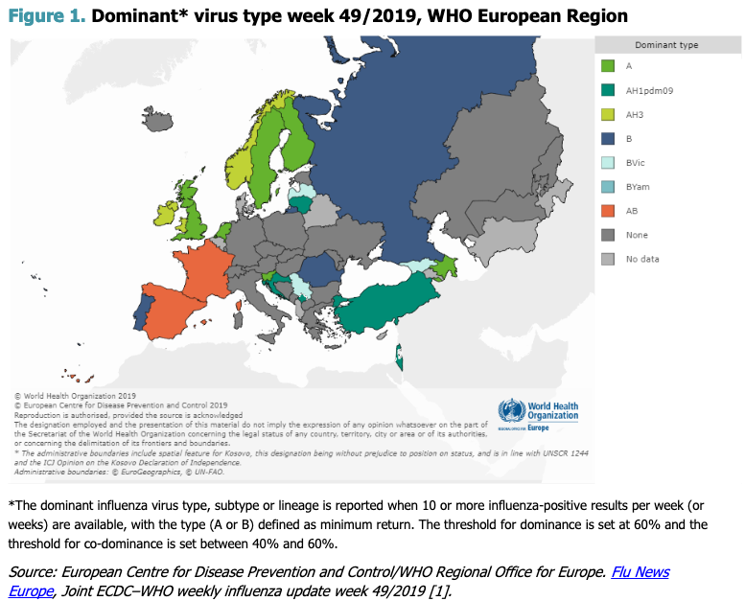

Slide 26
Zhrnutie
Veľké úsilie a zdroje sa vynakladajú na výrobu a distribúciu vakcín proti chrípke ročne.
Napriek tomuto úsiliu zostáva vakcinácia medzi ohrozenými v mnohých častiach sveta nízka.
Vývoj nových očkovacích látok, ktoré si nevyžadujú každoročné preformulovanie, by výrazne zlepšil pokrytie a účinnosť očkovania, čím by sa znížilo zaťaženie chorobou.
Dozor nad chrípkou, aj keď je komplexný, by sa mal zamerať na prevenciu najzávažnejších následkov súvisiacich s chrípkou pomocou dostupných intervencií vrátane vakcíny.

